Slide 1


RECUPERACIÓN DE PLUSVALÍA
Y MERCADO DE SUELO
EDUCACIÓN CIUDADANA
UNIDAD IV / CLASE 2

Slide 2
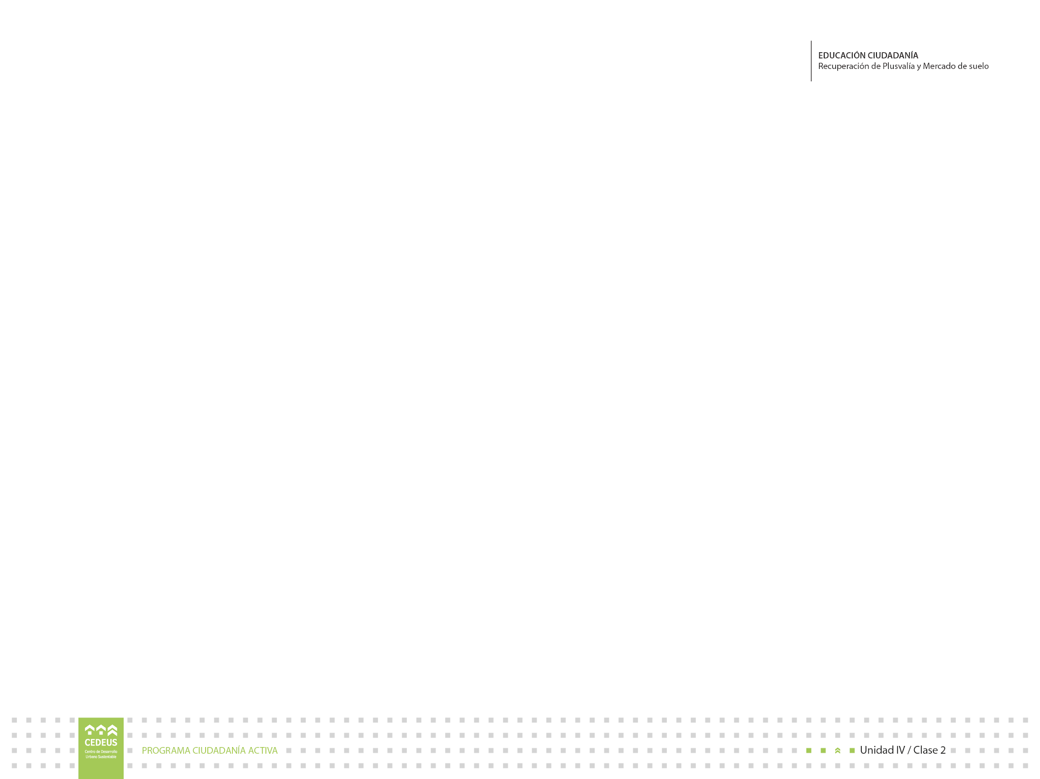
¿Cómo impactan las visiones económicas en mi ciudad?

Slide 3
ESCUELA CLÁSICA
Adam Smith, uno de los exponentes más importantes de esta escuela, establece en su libro La riqueza de las naciones que el trabajo es la única fuente de riqueza, pero que para ser potenciado requiere dejar que “la mano invisible del mercado” maneje las decisiones de la única clase que tiene la posibilidad de poner en marcha ese factor: la clase capitalista.
Otro de los conceptos que aborda su trabajo es el de la división social del trabajo, es decir, que cada trabajador tiene una especialización en la cadena productiva.
Mientras más se produce, señala Smith, disminuyen los costos de los productos, lo cual hace que estos sean más accesible para la población.
Para Smith, el sistema económico es algo natural, ya que el hombre, en sus acciones y sentimientos respecto del intercambio, busca la riqueza individual. A eso el autor llama “egoísmo moderado”.

Slide 4

ESCUELA MARXISTA
Para esta escuela, el trabajo es el único factor de producción; es decir, lo único capaz de generar valores de cambio es el trabajo humano.
Los capitalistas y terratenientes son quienes poseen los medios de producción: uno posee el capital; el otro, la tierra. El obrero solo cuenta con su trabajo, por el cual recibe una remuneración. La diferencia entre el valor que alcanza en el mercado aquello que produce el trabajador, y el salario que recibe, es llamada plusvalía. Esa plusvalía es apropiada por el capitalista.
La propiedad privada de los medios de producción es vista por la escuela marxista como el origen de la explotación de unos sobre otros. Genera una posición desigual entre las personas, pues quien posea el capital o la tierra tendrá una posición de poder por sobre el resto. Por ende, para esta corriente, es necesario acabar con el carácter privado de la propiedad.

Slide 5

ESCUELA KEYNESINA
John Maynard Keynes, en su trabajo Teoría general de la ocupación, el interés y el dinero, realiza una crítica a la economía clásica, crítica que tuvo su origen en el desempleo y la crisis económica ocurridos tras la gran depresión de 1929.
Estudiando el desempleo, Keynes observa que los factores determinantes de la existencia de empleos están vinculados más a ciertos factores agregados que a la oferta real de trabajo existente. Entre esos factores, señala, se encuentran principalmente el consumo, la inversión y el gasto público.
En este marco, ve la intervención pública como herramienta de estabilización y aseguradora de cierta capacidad de uso de las fuerzas productivas.
Concluye al respecto que tanto el Estado como la iniciativa privada deben intervenir en la economía para estabilizarla y superar las crisis a que se ve sujeta.

Slide 6

¿QUÉ ES LA PLUSVALÍA?
Según la Real Academia Española, se define como plusvalía o plusvalor el “aumento del valor de algo (objeto o servicio) por causas ajenas a él”. Por ejemplo, el valor de un terreno podría aumentar porque una zona se está urbanizando rápidamente.
A continuación se presentan tres explicaciones del concepto de plusvalía, que vienen de diversas fuentes teóricas:

Slide 7
¿QUÉ ES LA PLUSVALÍA?
Según la Real Academia Española, se define como plusvalía o plusvalor el “aumento del valor de algo (objeto o servicio) por causas ajenas a él”. Por ejemplo, el valor de un terreno podría aumentar porque una zona se está urbanizando rápidamente.
A continuación se presentan tres explicaciones del concepto de plusvalía, que vienen de diversas fuentes teóricas:
David
Ricardo

Slide 8
¿QUÉ ES LA PLUSVALÍA?
Según la Real Academia Española, se define como plusvalía o plusvalor el “aumento del valor de algo (objeto o servicio) por causas ajenas a él”. Por ejemplo, el valor de un terreno podría aumentar porque una zona se está urbanizando rápidamente.
A continuación se presentan tres explicaciones del concepto de plusvalía, que vienen de diversas fuentes teóricas:
David
Ricardo
Karl
Marx

Slide 9
¿QUÉ ES LA PLUSVALÍA?
Según la Real Academia Española, se define como plusvalía o plusvalor el “aumento del valor de algo (objeto o servicio) por causas ajenas a él”. Por ejemplo, el valor de un terreno podría aumentar porque una zona se está urbanizando rápidamente.
A continuación se presentan tres explicaciones del concepto de plusvalía, que vienen de diversas fuentes teóricas:
David
Ricardo
Karl
Marx
David
Harvey

Slide 10



LA PLUSVALÍA SEGÚN
DAVID RICARDO
Para David Ricardo, el proceso productivo involucra tres sectores sociales; los terratenientes, los empresarios y los trabajadores.
Los terratenientes son los dueños de la tierra necesaria para producir. Los empresarios (capitalistas) aportan su capital y llevan adelante el proceso de producción. Y los trabajadores ofrecen su mano de obra, que, para David Ricardo, es la única fuente de valor. El fruto de la producción se distribuye entre estos tres actores sociales.
Terrateniente
Empresario
Trabajadores

Slide 11
LA PLUSVALÍA SEGÚN
DAVID RICARDO
Los terratenientes cobran un alquiler por sus tierras. Los empresarios obtienen ganancias por la venta de sus mercancías y los trabajadores cobran un salario. El capitalista pagará al trabajador un salario, el cual será el mínimo necesario para su subsistencia.
Para David Ricardo, las tierras menos fértiles o peor ubicadas eran menos productivas, lo que aumentaba el costo de mantener a la clase trabajadora. Además, el aumento de la demanda por nuevas tierras hacía subir el precio de ese bien. Así, el incremento de los salarios y rentas generaban un decaimiento de los beneficios (ganancias, utilidades, etc.). Como consecuencia, si un sector rinde menos ganancias que otro, los capitales se trasladan de sector.
En el proceso señalado, los territorios más productivos tenderán a ser más caros e irán aumentando de precio a medida que más propietarios deseen instalarse en ellos, generando un plusvalor que solo es capturado por el terrateniente. A medida que la tierra es más difícil de producir, su valor irá disminuyendo paulatinamente.

Slide 12



LA PLUSVALÍA SEGÚN
LA TEORÍA MARXISTA
Para Marx, el proceso vinculado al capital que se conoce como plusvalía no va a estar dado en el intercambio de las mercancías, sino dentro del proceso mismo de producción; es decir, en el trabajo.
Supongamos que un trabajador trabaja 8 horas diarias de lunes a viernes. En las horas de trabajo, hay un porcentaje de las horas (3 horas) que constituyen lo que Marx denomina “tiempo necesario” para asegurar la reproducción del obrero; básicamente, su subsistencia, esto es, la posibilidad de mantenerse con su salario, a sí mismo y a su familia (Educatina, 2012).

Slide 13
LA PLUSVALÍA SEGÚN
LA TEORÍA MARXISTA
Para el capitalista, el sueldo del trabajador no responde a las 8 horas de presencia en la faena, sino a las 3 horas de trabajo. El tiempo restante, ‘gratuito’ (5 horas), es denominado “tiempo excedente” (plustrabajo) (Marx, 2017), el cual es apropiado por el capitalista. Es decir, se trata del valor generado por las horas de trabajo que superan aquellas por las cuales se le paga un salario, y que no son remuneradas al obrero: el valor que generan es absorbido por la clase capitalista. Esta plusvalía va a estar ligada a la explotación en el capitalismo. Por eso dice Marx que el plusvalor no se genera en el intercambio, sino que la diferencia ya viene dada, se genera al interior del proceso del trabajo (Educatina, 2012).
En la obra de Marx, la plusvalía se define entonces como el valor adicional que un obrero genera sobre un producto mediante su fuerza de trabajo

Slide 14

LA PLUSVALÍA,
UNA MIRADA DESDE LA CIUDAD
David Harvey comprende la ciudad como una mercancía; y la creación de plusvalor, como sustento del modelo de producción capitalista.
El suelo es tratado como un activo financiero; esto es, “lo que se compra y vende no es la tierra, sino el derecho a apropiarse de su renta” (García, 2011, p. 125).
El capital circula eligiendo territorios específicos donde pueda asentarse en forma de capital fijo. Esta elección construye un desarrollo desigual en las ciudades.

Slide 15
LA PLUSVALÍA,
UNA MIRADA DESDE LA CIUDAD
Por ejemplo: la extensión de las líneas de metro (capital fijo) hacia algunas comunas vulnerables, y no otras, genera plusvalías y la atracción de inversiones privadas (comercio, servicio, residencia) capaz de capturar estos plusvalores, y en cierta forma otorgar vitalidad a los barrios, en desmedro de otros con mayores carencias.
A escala regional, es posible distinguir que la concentración de capitales fijos en la Región Metropolitana va en desmedro del desarrollo de otras regiones del país.

Slide 16
LA PLUSVALÍA,
UNA MIRADA DESDE LA CIUDAD
El suelo mirado como mercancía adquiere las siguientes características:

Slide 17
LA PLUSVALÍA,
UNA MIRADA DESDE LA CIUDAD
El suelo mirado como mercancía adquiere las siguientes características:
No es un bien homogéneo, dado que que existen diversos agentes y condiciones en los mercados de suelos.

Slide 18
LA PLUSVALÍA,
UNA MIRADA DESDE LA CIUDAD
El suelo mirado como mercancía adquiere las siguientes características:
No es un bien homogéneo, dado que que existen diversos agentes y condiciones en los mercados de suelos.
Al estar concentrada en pocas personas, la propiedad otorga mayor capacidad de influencia en el mercado de los propietarios de suelo.

Slide 19
LA PLUSVALÍA,
UNA MIRADA DESDE LA CIUDAD
El suelo mirado como mercancía adquiere las siguientes características:
No es un bien homogéneo, dado que que existen diversos agentes y condiciones en los mercados de suelos.
Al estar concentrada en pocas personas, la propiedad otorga mayor capacidad de influencia en el mercado de los propietarios de suelo.
El propietario del suelo tiende a ser un sujeto pasivo en el proceso de valorización de la tierra, ya que gran parte de ese valor es generado por las obras públicas (caso del metro, por ejemplo) y/o privadas.

Slide 20
LA PLUSVALÍA,
UNA MIRADA DESDE LA CIUDAD
El suelo mirado como mercancía adquiere las siguientes características:
No es un bien homogéneo, dado que que existen diversos agentes y condiciones en los mercados de suelos.
Al estar concentrada en pocas personas, la propiedad otorga mayor capacidad de influencia en el mercado de los propietarios de suelo.
El propietario del suelo tiende a ser un sujeto pasivo en el proceso de valorización de la tierra, ya que gran parte de ese valor es generado por las obras públicas (caso del metro, por ejemplo) y/o privadas.
El acceso a la información sobre lo que pasa en el mercado de suelo es limitado. No todos los agentes tienen la misma información, lo que genera condiciones dispares de conocimiento y, por tanto, de posibilidades de beneficiarse de los cambios en el valor de la tierra.

Slide 21

RECUPERACIÓN DE PLUSVALÍA
El concepto de recuperación de plusvalías consiste en la posibilidad de “usar la valorización del precio del suelo producida por la urbanización para financiar la infraestructura y servicios que la hacen posible” (Blanco, 2017, p. 4). La plusvalía, entonces, puede ser retenida para el beneficio colectivo.

Slide 22
RECUPERACIÓN DE PLUSVALÍA
¿Por qué debemos recuperar las plusvalías generadas? Según Smolka (2014) existen tres motivos:

Slide 23
RECUPERACIÓN DE PLUSVALÍA
¿Por qué debemos recuperar las plusvalías generadas? Según Smolka (2014) existen tres motivos:
Eficiencia: es decir, se debe compensar el costo marginal impuesto a la ciudad como un todo.

Slide 24
RECUPERACIÓN DE PLUSVALÍA
¿Por qué debemos recuperar las plusvalías generadas? Según Smolka (2014) existen tres motivos:
Eficiencia: es decir, se debe compensar el costo marginal impuesto a la ciudad como un todo.
Equidad: algunos propietarios se ven más beneficiados que otros por las intervenciones públicas; para este caso, no se trata de penalizar con la captura, sino de favorecer a todos.

Slide 25
RECUPERACIÓN DE PLUSVALÍA
¿Por qué debemos recuperar las plusvalías generadas? Según Smolka (2014) existen tres motivos:
Eficiencia: es decir, se debe compensar el costo marginal impuesto a la ciudad como un todo.
Equidad: algunos propietarios se ven más beneficiados que otros por las intervenciones públicas; para este caso, no se trata de penalizar con la captura, sino de favorecer a todos.
Sustentabilidad: el desarrollo urbano, en su financiación, crea sus propias plusvalías, las cuales pueden ser reintegradas al proceso.

Slide 26
RECUPERACIÓN DE PLUSVALÍAS:
CASO CHILENO
Ley N° 17.235: establece un impuesto a los bienes raíces (conocido también como contribuciones), que se aplica sobre el avalúo fiscal de la propiedad.
Impuesto a las Ventas y Servicios: establece un impuesto a las ventas de inmuebles que hayan obtenido rentabilidades acumuladas por sobre las 8.000 UF con una tasa fija del 10%. Esto se aplica a los bienes raíces adquiridos después de 2004.
Ley N° 21.078 sobre Transparencia de Mercado de Suelo: establece un impuesto que busca incorporar, al patrimonio municipal y al Fondo Común Municipal, las valorizaciones por ampliaciones de límites urbanos, lo que permitiría capturar plusvalías por estos cambios normativos.
Ley N° 20.958 de Aportes al Espacio Público: plantea que todos los proyectos inmobiliarios, públicos y privados, deben mitigar o aportar proporcionalmente, según las externalidades que generan.

Slide 27
¿Cómo impactan las visiones económicas en mi ciudad?

Slide 28
RECUPERACIÓN DE PLUSVALÍA
Y MERCADO DE SUELO
EDUCACIÓN CIUDADANA
UNIDAD IV / CLASE 2

